Slide 1
第四章 E-R模型到关系的转换
基本E-R模型的转换
扩展的E-R模型的转换
E-R模型转换实例分析

Slide 2
基本E-R模型的转换
实体集到关系的转换（“转换”也可称为“翻译”）
  属性的转换
  主关键字的转换
  属性域的转换
联系集到关系的转换
  多对多联系集到关系的转换
  一对多联系集到关系的转换

Slide 3
基本E-R模型的转换——实体集
实体集到关系的转换
  实体集被映射为一个关系表
  实体集中的属性映射为关系表中的属性
  实体集中的(主)关键字映射为关系表中的(主)关键字
  实体集中属性的域映射为关系表中属性的域

Slide 4
基本E-R模型的转换——实体集
name
ssn
lot
Employees
关系模式: Employees(ssn, name, lot)
CREATE TABLE Employees
(ssn CHAR(11),
name CHAR(20),
lot INTEGER,
PRIMARY KEY (ssn))

Slide 5
基本E-R模型的转换——多对多联系
多对多联系被映射为一个关系表，包括属性：
  每个参加联系的实体集的主关键字属性，作为外键存在
  所有外键构成该实体集的主关键字
  联系集本身的属性 -- 一般属性

Slide 6
基本E-R模型的转换——多对多联系
since
name
dname
lot
did
budget
ssn
m
n
Employees
Works_in
Departments
关系模式: Works_In (ssn, did, since)

Slide 7
基本E-R模型的转换——多对多联系
CREATE TABLE Works_in (
ssn CHAR(11),
did INTEGER,
since DATE,
PRIMARY KEY (ssn, did),
FOREIGN KEY (ssn) REFERENCES Employees,
FOREIGN KEY (did) REFERENCES Departments)

Slide 8
基本E-R模型的转换——多对多联系
name
dname
ssn
lot
did
budget
m
n
Employees
Works_in3
Departments
p
from
Duration
to
关系模式: Works_In3 (ssn, did, from, to)

Slide 9
基本E-R模型的转换——多对多联系
CREATE TABLE Work-In3 (
  ssn CHAR(11), did integer,
  from date, to date,
  PRIMARY KEY(ssn, did, from, to)
  FOREIG KEY (ssn) REFERENCES Employees,
  ON DELETE NO ACTION,
  FOREIG KEY (did) REFERENCES Departments,
  FOREIGN KEY (from) REFERENCE DURATION,
  FOREIGN KEY (to) REFERENCE DURATION)
  FOREIGN KEY (from,to) REFERENCE DURATION

Slide 10
基本E-R模型的转换——一对多联系
since
name
dname
lot
did
budget
ssn
1
n
Employees
Manage
Departments

Slide 11
基本E-R模型的转换——一对多联系
方法一：将一对多联系转换为一个独立的关系表
关系模式: Manages (did, ssn, since)
CREATE TABLE Manages(
ssn CHAR(11),
did INTEGER,
since DATE,
PRIMARY KEY (ssn, did),
FOREIGN KEY (ssn) REFERENCES Employees,
FOREIGN KEY (did) REFERENCES Departments)

Slide 12
基本E-R模型的转换——一对多联系
方法二：将Manages和Departments转换为一个关系表
关系模式: Dept_Mgr (did, dname, budget, ssn, since)
CREATE TABLE Dept_Mgr (
did INTEGER,
dname CHAR(20),
budget REAL,
ssn CHAR(11),
since DATE,
PRIMARY KEY (did),
FOREIGN KEY (ssn) REFERENCES Employees)

Slide 13
关于联系集到关系映射的思考题
在一对多联系中，Manages和Departments 为什么可以合并为一个关系表？
对于一对多联系转换的两种方法的优缺点是什么？
对于一个多对多联系集为什么必须映射为一个独立的关系表？
一对一联系应如何转换？

Slide 14
思考题部分答案
方法一和方法二的优缺点
  方法一多产生一个关系表
  对于有些查询，方法一需要两次连接，而方法二只需要一次连接即可
  方法二的缺点是浪费空间，如果有些部门没有经理的话

Slide 15
扩展的E-R模型的转换
具有参加约束的联系集的转换
弱实体集的转换
类层次的转换

Slide 16
扩展的E-R模型的转换——参加约束
dname
name
since
did
ssn
lot
budget
1
n
Employees
Manage
Departments
m
n
works_in
since

Slide 17
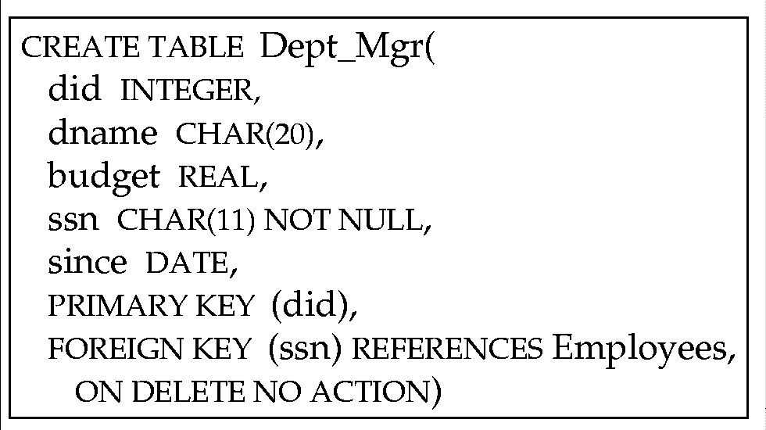
扩展的E-R模型的转换——参加约束
具有参加约束的1:n(1:1)联系集的转换
关系模式: Dept_Mgr (did, dname, budget, ssn, since)
非空约束

Slide 18
扩展的E-R模型的转换——参加约束
ssn的非空定义反映了参加约束
讨论
  方法一：将一对多联系Manages转换为一个独立的关系表
  方法二：将Manages和Departments转换为一个关系表
  使用方法一也可以表示Manages和Departments，但使用方法二比方法一好。why?
    因为方法二浪费空间的缺点已不复存在

Slide 19
扩展的E-R模型的转换——弱实体集
一个弱实体总是参加一个二元一对多联系(?)
全参加约束
name
cost
pname
age
ssn
lot
1
n
Employees
Policy
Dependents

Slide 20
扩展的E-R模型的转换——弱实体集
讨论
  方法一：将一对多联系Policy转换为一个独立的关系表
  方法二：将Policy和Dependents转换为一个关系表
  使用具有1:n联系的第二种转换方法好。why?
    因为方法二浪费空间的缺点已不复存在
关系模式: Dep_Policy (pname, ssn, age, cost)

Slide 21
扩展的E-R模型的转换——弱实体集
但必须考虑下面的具体要求
  必须考虑弱实体集有一个部分关键字
  当一个Owner实体被删除以后,弱实体集中相应的实体也应被删除

Slide 22
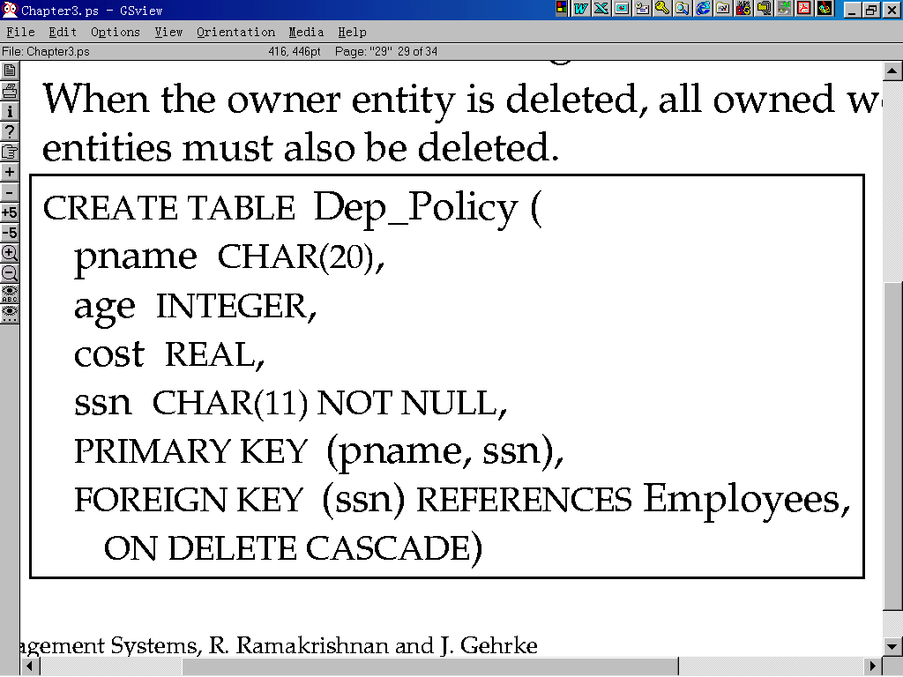
扩展的E-R模型的转换——弱实体集
非空约束
部分码
级联删除

Slide 23
扩展的E-R模型的转换——类层次
ssn
name
lot
Employees
ISA
hourly_wages
hours_worked
contractid
Hourly_Emps
Contract_Emps

Slide 24
扩展的E-R模型的转换——类层次
方法一：三个实体集转换成三个关系表
  实体集Employees的转换比较简单
  关系Hourly_Emps的属性包括:ssn, hourly_wages, hours_worked; ssn是主关键字; 同时ssn一个外键; 当超类中实体被删除时子类中的对象也必须删除
  Contract_Emps的转换相类似
  思考题：为什么在关系Hourly_Emps的属性中不包含属性name和lot? 体现继承性了吗？

Slide 25
扩展的E-R模型的转换——类层次
关系模式: Hourly_Emps (ssn, hourly_wages, hourly_worked)
CREATE TABLE Hourly_Emps ( ssn CHAR(20),
  hourly_wages REAL,
  hours_worked INTEGER,
  PRIMARY KEY(ssn),
  FOREIG KEY (ssn) REFERENCES Employees
  ON DELETE CASCADE )

Slide 26
扩展的E-R模型的转换——类层次
方法二：三个实体集转换成两个关系表
  仅生成两个关系:Hourly_Emps和Contract_Emps, 他们都包含超类Employees的属性,除了主关键字约束以外,不需要定义任何约束
  当然，对于overlap约束只能用通用约束机制来实现
  对于方法一来讲，covering约束也只能用通用约束机制来实现
关系模式:
Hourly_Emps (ssn, name, lot, hourly_wages, hourly_worked)
Contract_Emps (ssn, name, lot, contractid)

Slide 27
扩展的E-R模型的转换——类层次
方法一:当查询涉及到Employees的属性和其它一些细节属性时需要连接操作;当查询仅涉及到Employees的属性时则在Employees关系上进行即可;另一个优点是可以存储非Hourly_Emps和Contract_Emps的实体
方法二:主要缺点是无法存储非Hourly_Emps和Contract_Emps的实体;优点是仅涉及到Hourly_Emps或Contract_Emps的查询仅在一个关系上进行即可,不需要额外的连接操作,但涉及到所有雇员的查询则需要在两个关系上进行;

Slide 28
E-R模型转换实例分析
雇员(ssn, salary, phone)
部门(dno, dname, budget)
小孩(name, age)
一个公司数据库需要存储雇员、部门和雇员小孩的信息。雇员工作在部门(一个雇员只能工作在一个部门)，每个部门由一个雇员管理，每个雇员小孩的名字是唯一的，假定小孩只有一个家长工作在这个公司，而且我们不关心那些已经调离雇员的小孩情况。请画出ER图捕获这些信息，并将其转换为关系模型。
phone
name
age
dno
budget
ssn
dname
salary
部门
1
m
雇员
1
n
小孩
工作
有
n
1
管理

Slide 29
E-R模型转换实例分析
一个大学数据库包括教授、课程信息。教授讲授课程，下面几种情况都是描述有关讲授联系集的，对于每一种情况画ER图描述，并将其转换为关系模型。
  教授可以在几个学期讲授同一门课程，但仅最近一次的讲授活动需被记录下来
  教授可以在几个学期讲授同一门课程，每次讲授活动需被记录下来
  每个教授必须讲授课程
  每个教授只讲授一门课程

Slide 30
E-R模型转换实例分析
每个教授只讲授一门课程，每门课程可有几位教授讲授
假定一些课程可由一组教授联合讲授
假定一些特定课程只能由一组教授联合讲授，且这些教授中的任一位不可能独立讲授这门课程（思考题）

Slide 31
E-R模型转换实例分析
职工号
电话
课号
学分
姓名
课时
教授
n
讲授
m
课程
班级
人数
学期
（1）

Slide 32
E-R模型转换实例分析
职工号
电话
课号
学分
姓名
课时
教授
n
讲授
m
课程
？
班级
人数
电话
课号
学分
学期
姓名
课时
职工号
教授
n
讲授
m
课程
p
（2）
讲授情况
学期
班级
人数

Slide 33
E-R模型转换实例分析
电话
课号
学分
姓名
课时
职工号
教授
n
讲授
m
课程
n
讲授情况
学期
班级
人数
（3）

Slide 34
E-R模型转换实例分析
电话
课号
学分
姓名
课时
职工号
教授
m
讲授
1
课程
n
讲授情况
学期
班级
人数
（4，5）

Slide 35
E-R模型转换实例分析
电话
课号
学分
姓名
课时
职工号
教授
m
讲授
1
课程
n
讲授情况
学期
讲授号
班级
人数
（6）

Slide 36
E-R模型转换实例分析
参考答案
课号
学分
课时
课程
电话
姓名
m
ISA
职工号
教授
n
讲授1
一般课程
特定课程
1
构成
1
m
n
讲授2
组
（7）

